Slide 1

Педсовет « Нетрадиционные формы работы с родителями »
Подготовили воспитатель:
Луканина Л.Г. Федулова О.Г.

Slide 2
Структура взаимодействия педагогов с родителями:
-изучение социального статуса семьи,
-беседы
-анкетирование родителей, чтобы выявить, какие вопросы воспитания и развития детей их интересуют
-консультации, какие они хотели бы получить
- письменные приглашения родителей к участию в детских тематических проектах, праздниках, собраниях
-оформление фотогазет, персональных и групповых выставок детского творчества
-индивидуальные беседы
-проведение групповых праздников, развлечений
-проведение родительских собраний

Slide 3
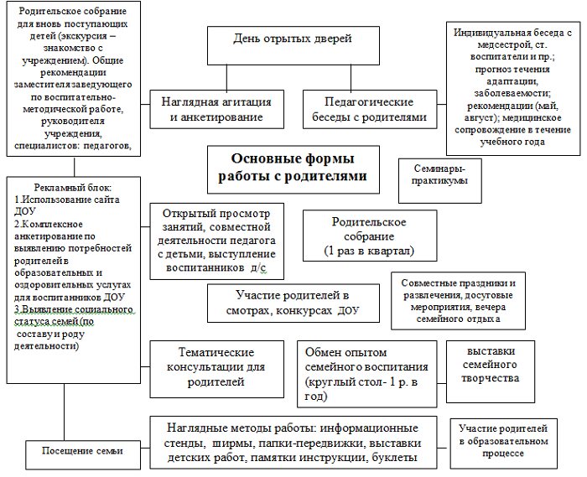

Slide 4
Новые формы взаимодействия – это привлечение родителей:
-к изготовлению совместных с детьми поделок в соответствии с комплексно-тематическим планированием
-к участию в различных конкурсах, проводимых в детском саду
день открытых дверей

Slide 5
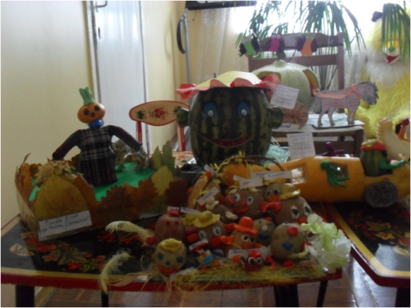
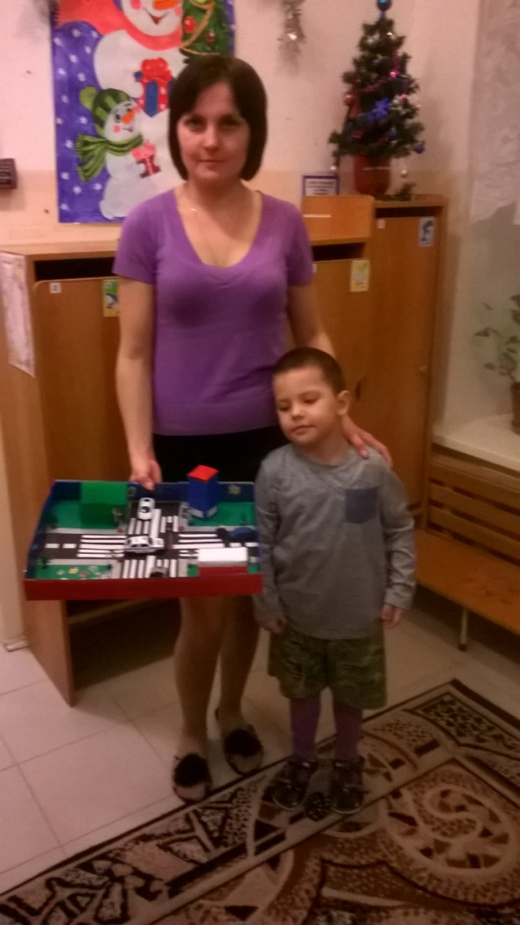
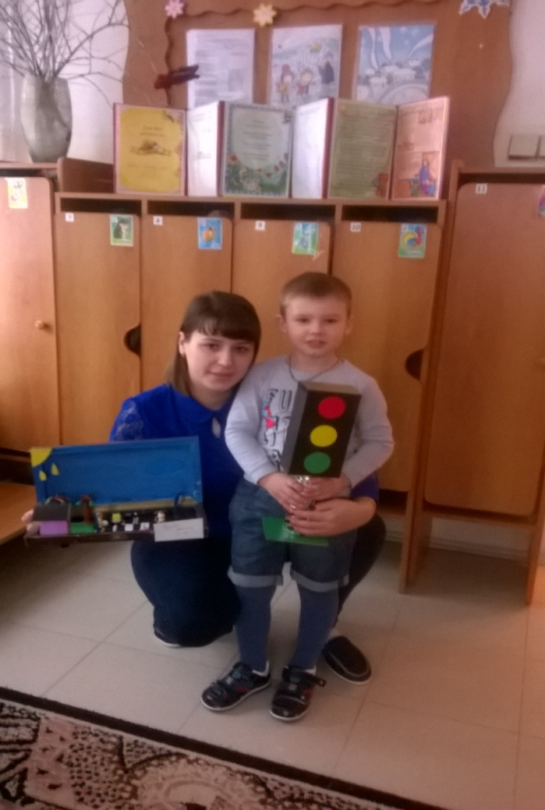
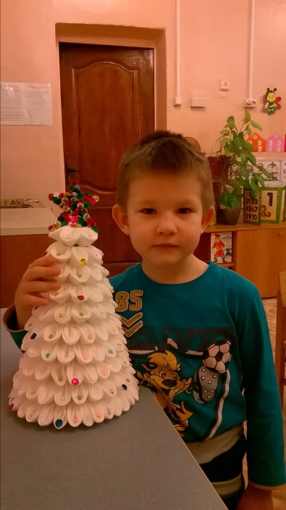
Изготовлению совместных с детьми поделок в соответствии с комплексно-тематическим планированием

Slide 6
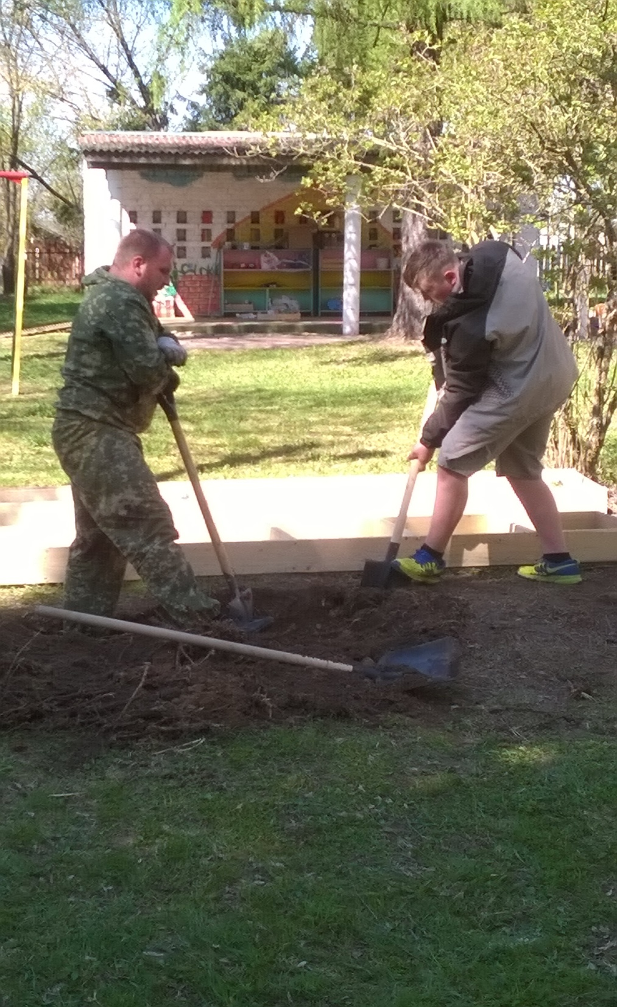
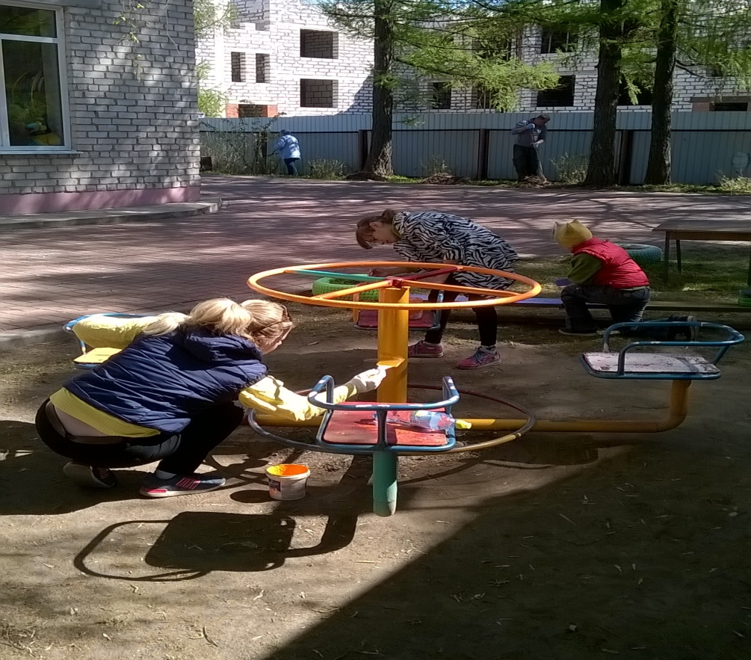
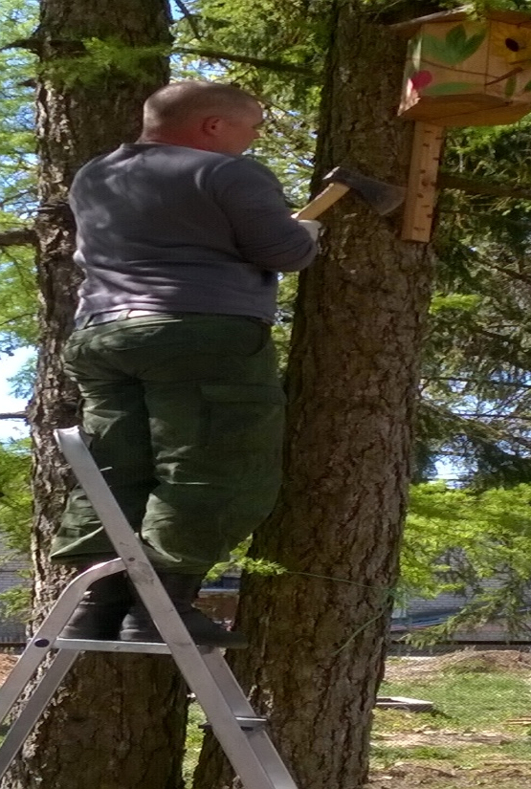
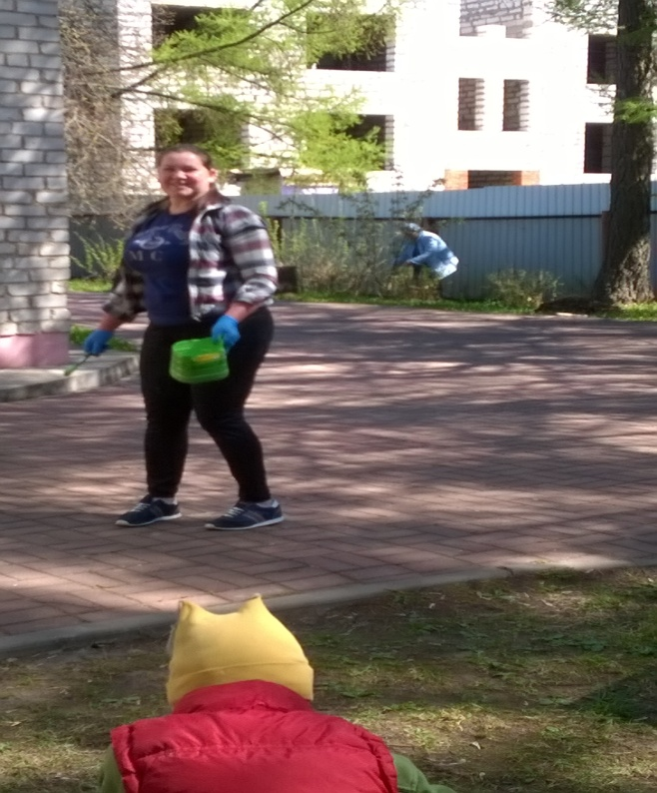
Участие родителей в субботнике

Slide 7
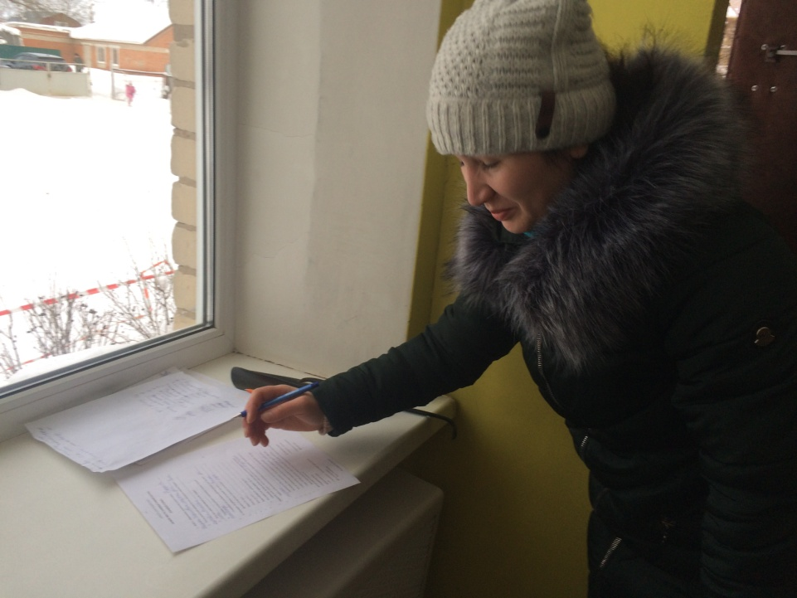
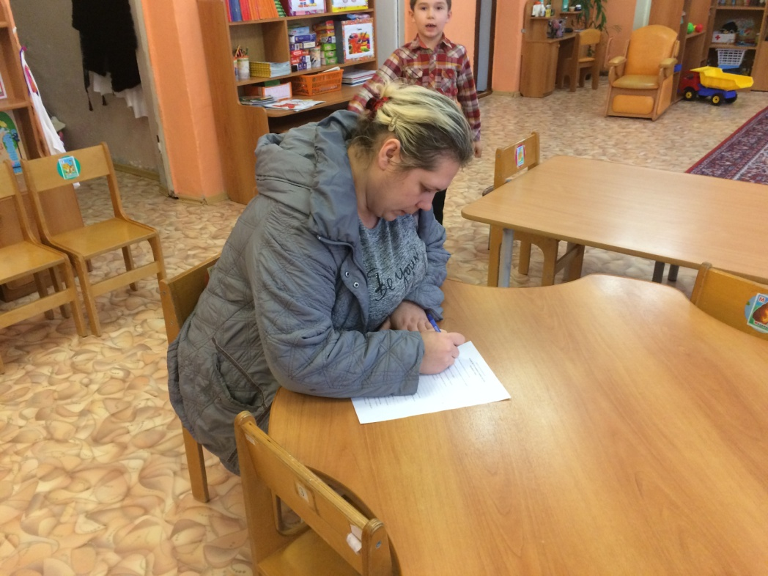
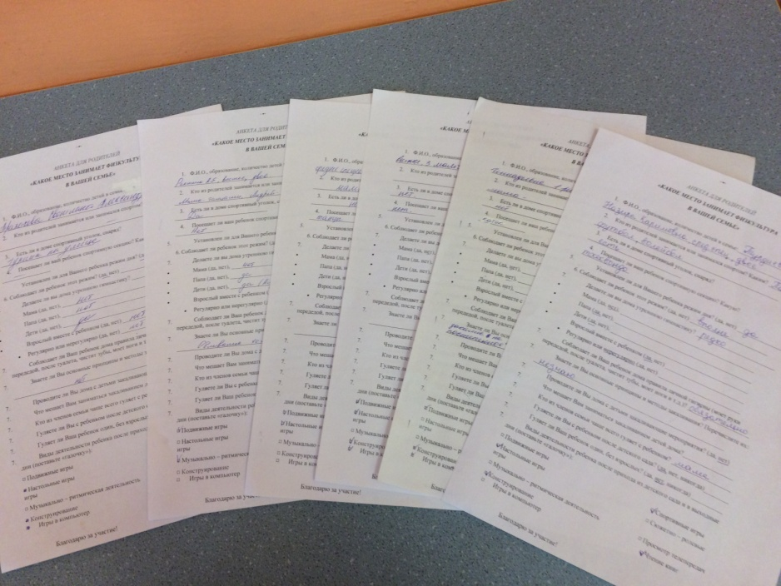
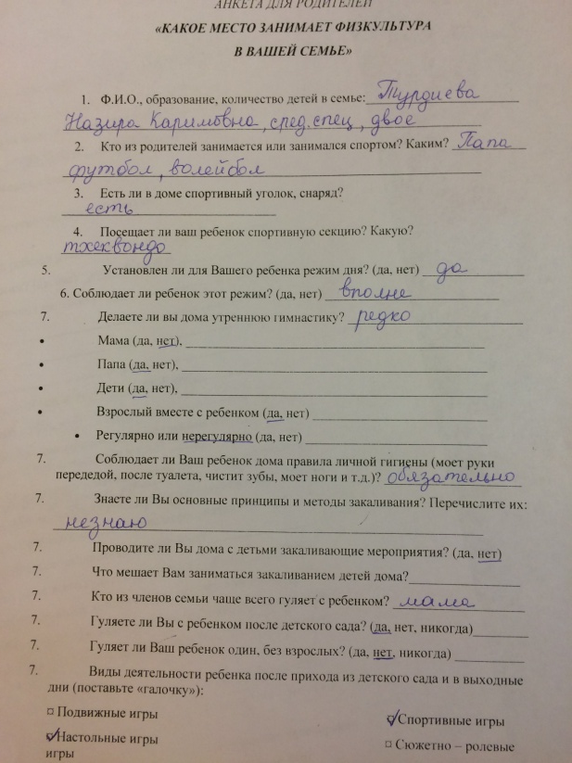
Анкетирование родителей

Slide 8
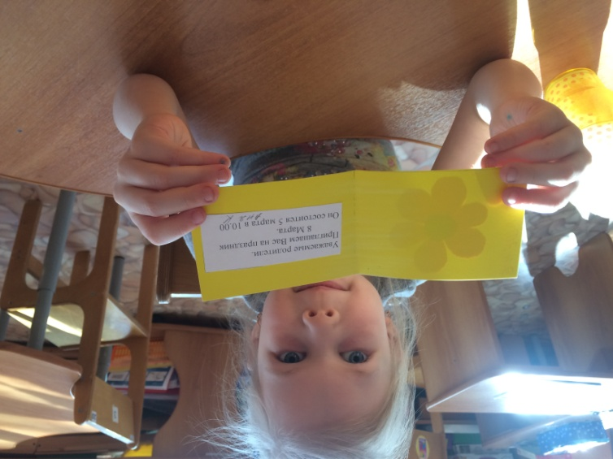
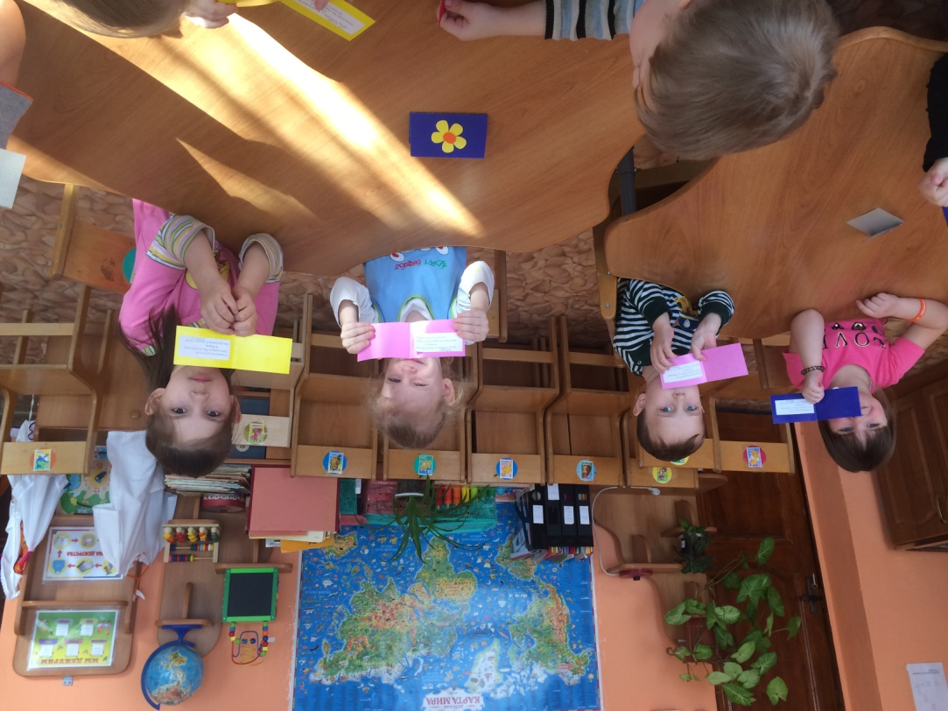
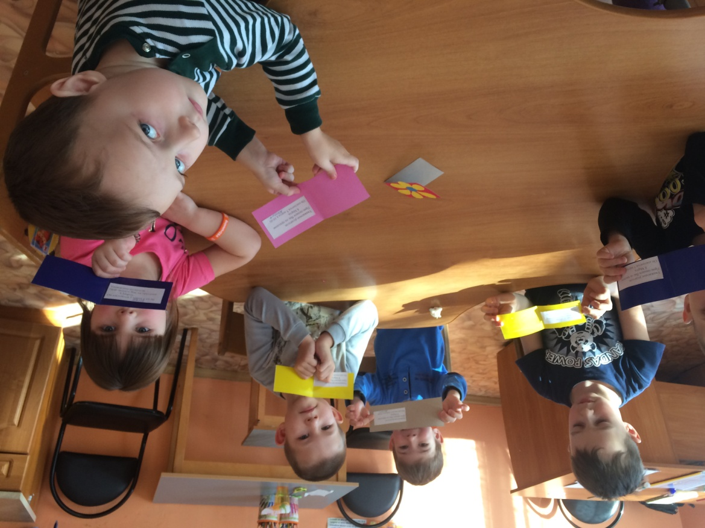
Письменные приглашения родителей на праздник - 8 Марта

Slide 9
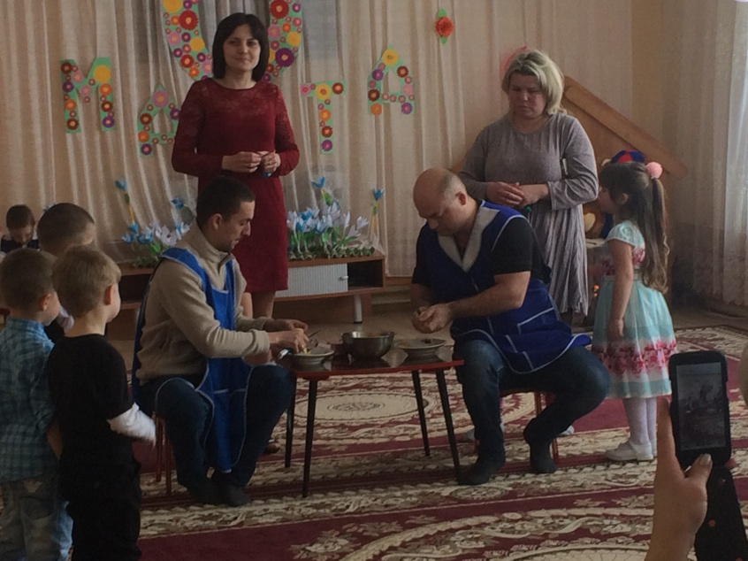
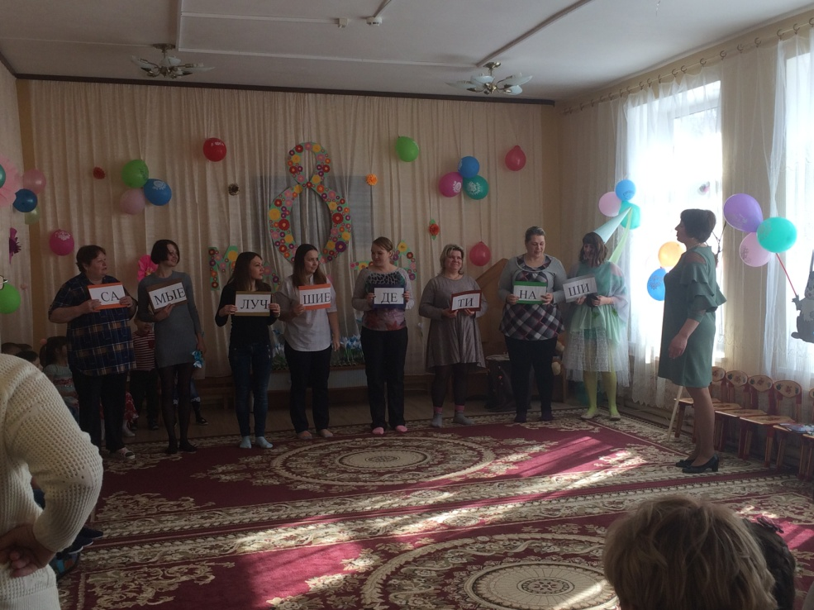
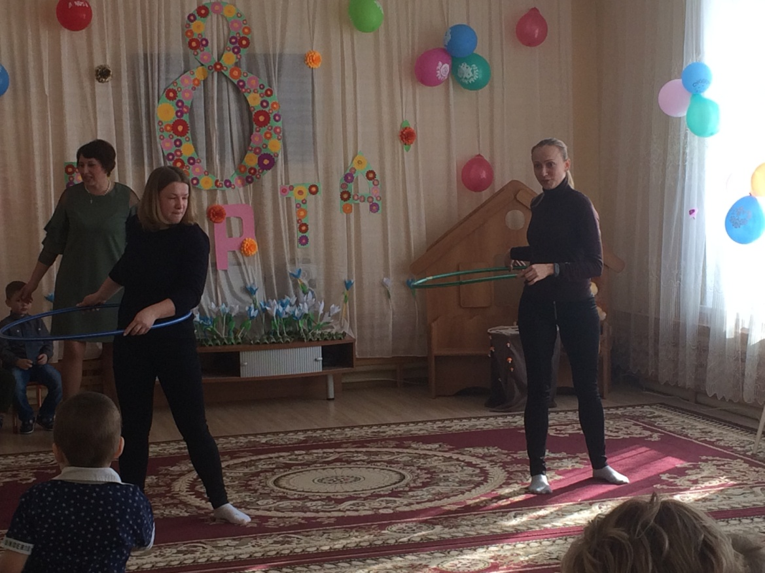
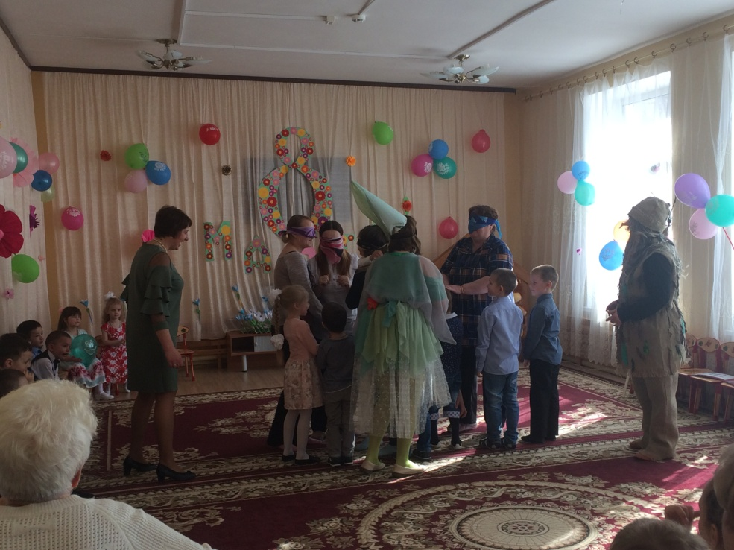
Участие в празднике 8 Марта

Slide 10
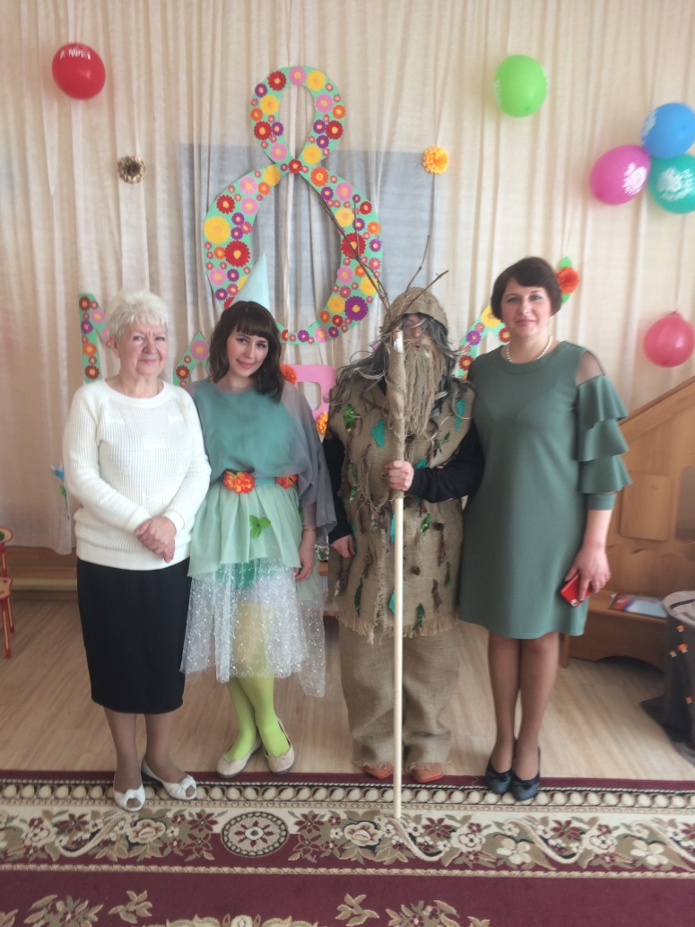
Исполнение родителями ролей

Slide 11
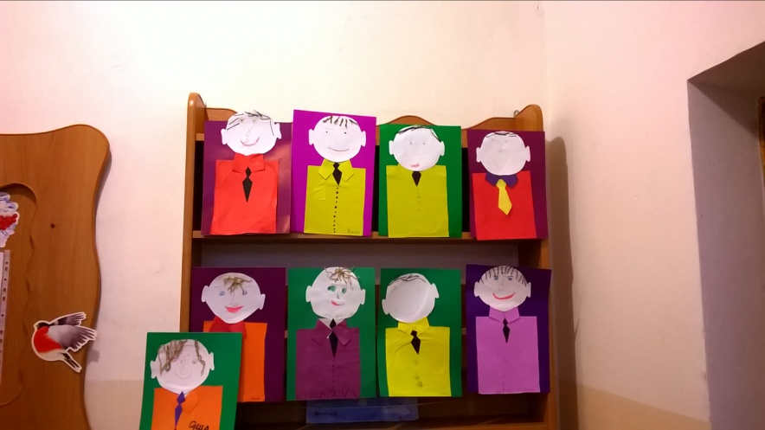
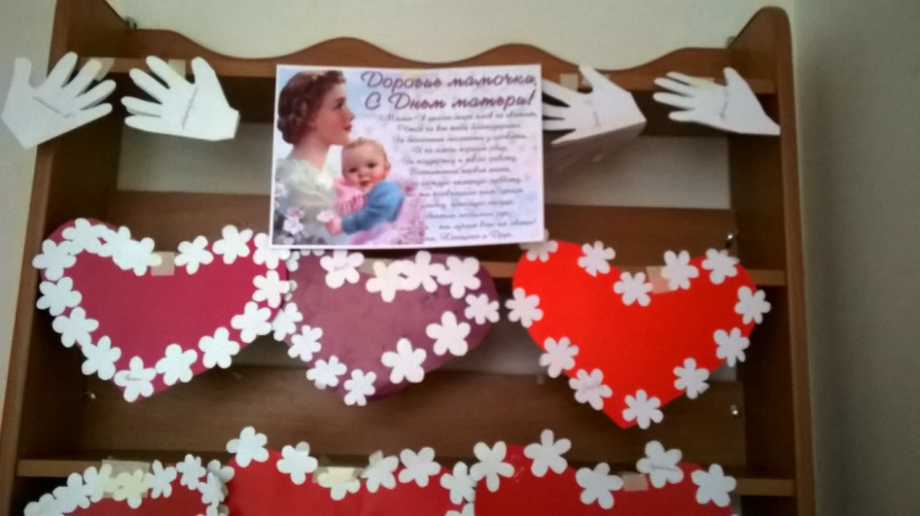
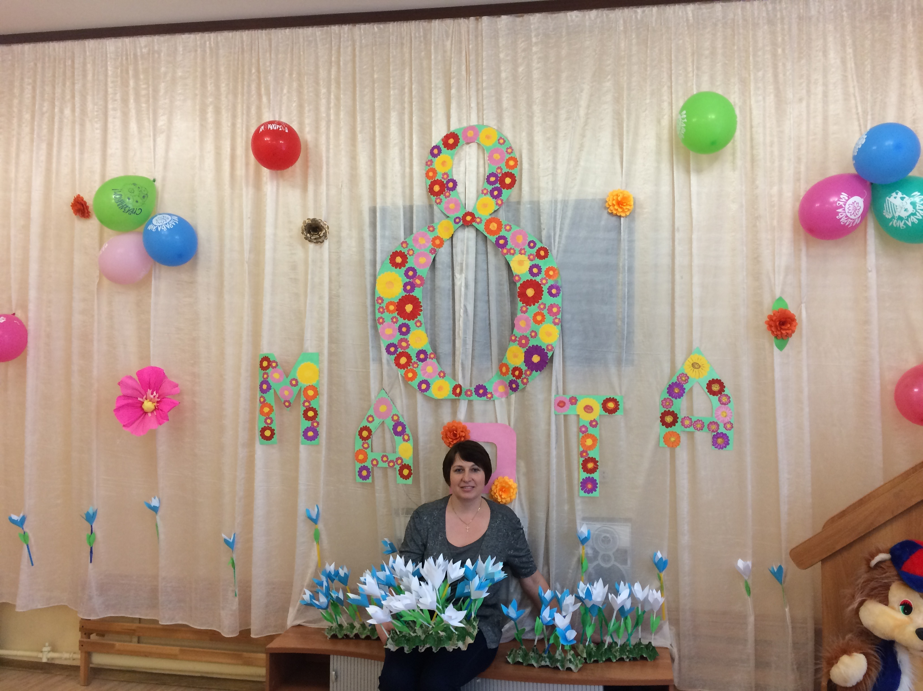
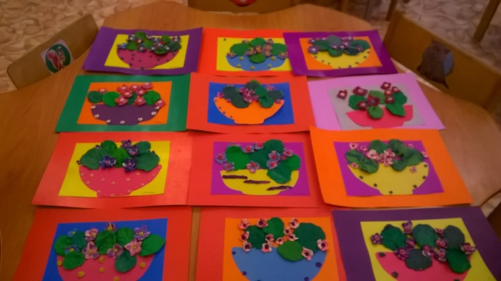
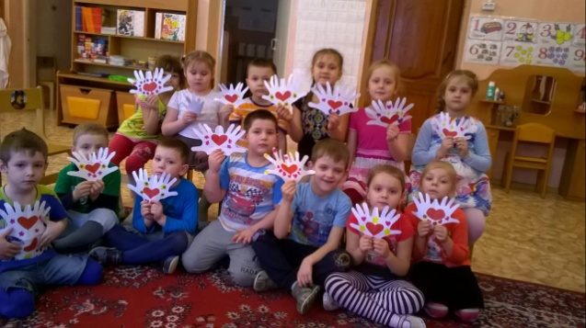
Изготовление поздравительных открыток для родителей

Slide 12
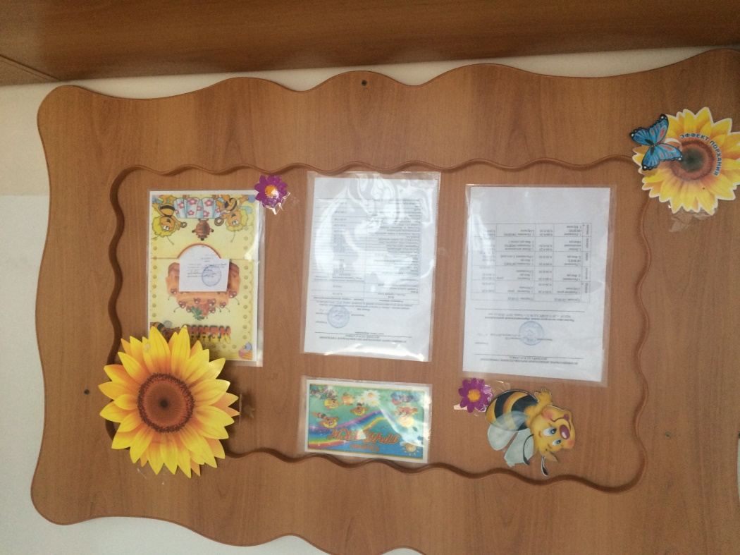
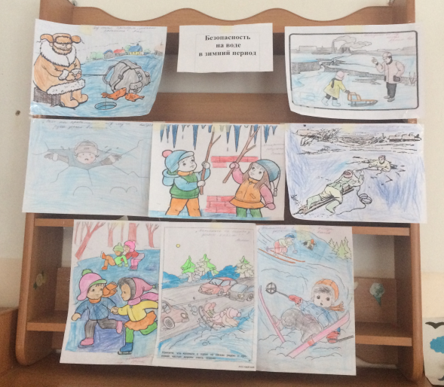
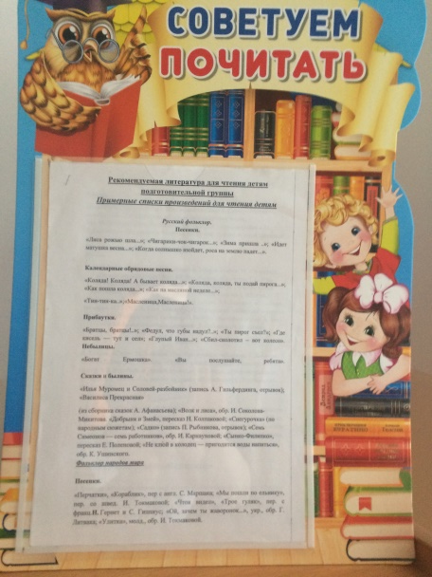
Оформление стендов и выставок для родителей

Slide 13
Спасибо за внимание.

